Slide 1
IT375
Create Simple API
Notes:
https://github.com/ratchakoonprn/IT357

Slide 2
Outline
Building a Simple API
Install Package body-parser
GET
POST
PUT
DELETE

Slide 3

Building a Simple API

Slide 4
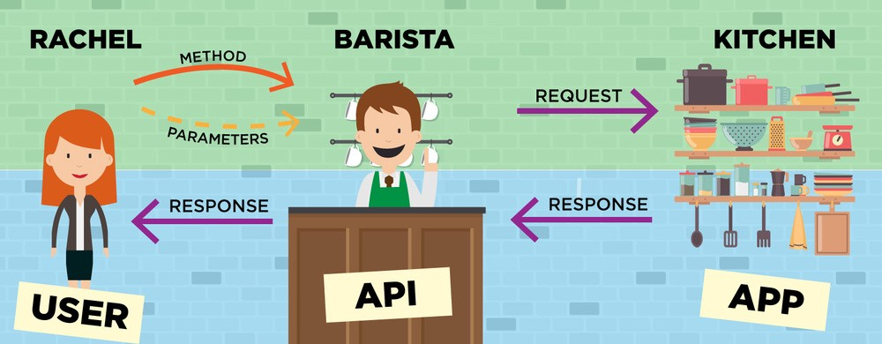
API
Application Programming Interface (API)
API เป็นตัวกลางที่ใช้ในการติดต่อสื่อสารระหว่างระบบหนึ่งกับอีกระบบหนึ่งในการร้องขอข้อมูล
Reference: https://medium.com/aseladassanayake/exploratory-data-analysis-using-apis-5cee03894d52
Notes:
API ย่อมาจาก Application Programming Interface
เป็นสื่อกลาง ที่คอยติดต่อสื่อสาร ระบบหนึ่งกับอีกระบบหนึ่ง

Slide 5



API
การทำงานของ API
อ่านข้อมูลที่เป็นรูปแบบ JSON file และส่งผ่านไปให้กับ JavaScript file
จากนั้นส่งไปแสดงผลที่ client
JSON File
data.json
JavaScript File
index.js
Client
Web browser

Slide 6
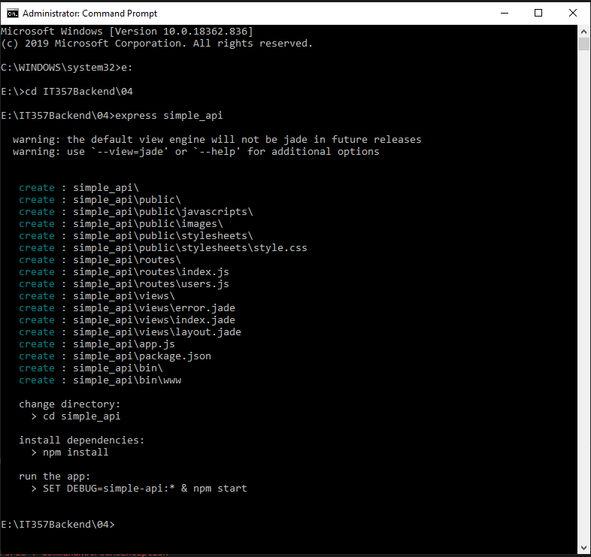
Building a Simple API
สร้างโฟล์เดอร์ 04 และสร้างโปรเจคชื่อ simple_api
เปิด Administrator Command Prompt
เข้าไปใน folder IT357Backend\04
พิมพ์คำสั่ง express simple_api

Slide 7
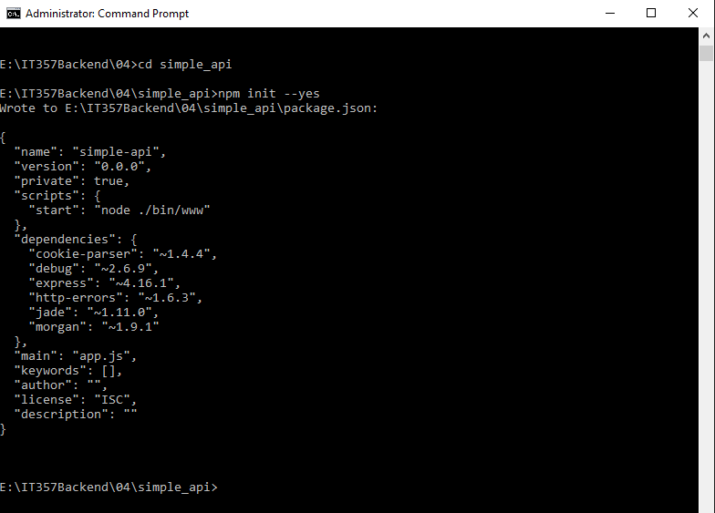
Building a Simple API
เข้าไปในโฟลเดอร์ simple_api
เริ่มต้นโปรเจค โดยใช้คำสั่ง
npm init --yes

Slide 8
Install Package body-parser

Slide 9
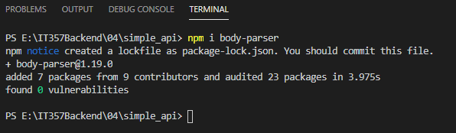
Install Package body-parser
ในกรณีที่ต้องการส่งข้อมูลไปยังส่วน Body ของ HTTP Request ควรมีการติดตั้งโมดูลเพิ่มเติม
โมดูล body-parser ทำหน้าที่เป็น middleware ที่อนุญาตให้ใช้งานข้อมูลที่อยู่ใน body ของ HTTP Request โดยการส่งผ่านค่า json และ urlencode ไปยัง middleware
คำสั่งที่ใช้ในการติดตั้งใน folder 04\simple_api
npm i body-parser
Notes:
HTTP Request Body
ร้องขอโดยการส่งเอกสาร JSON ไปยัง server
HTTP Response Body
- การตอบสนองของ server โดยการส่งเอกสาร JSON กลับไปยัง Client

Slide 10
Outline
Building a Simple API
Install Package body-parser
GET
POST
PUT
DELETE

Slide 11
Building a Simple API
สร้างไฟล์ชื่อ api-request.js
เขียน HTTP Request สำหรับจัดการข้อมูลนักศึกษาสาขา IT ซึ่งประกอบด้วยข้อมูล
รหัสนักศึกษา (id)
ชื่อนักศึกษา (fname)
นามสกุลนักศึกษา (lname)
เบอร์โทรศัพท์ (tel)
โดยมี HTTP Request ที่ต้องสร้างคือ
GET เพื่อเรียกดูข้อมูลนักศึกษา
POST เพื่อบันทึกข้อมูลนักศึกษา
PUT เพื่อปรับปรุงข้อมูลนักศึกษา
DELETE เพื่อลบข้อมูลนักศึกษา

Slide 12
Building a Simple API
สร้างไฟล์ชื่อ api-request.js
ข้อมูลนักศึกษา IT มีดังต่อไปนี้
ลำดับที่ | รหัสนักศึกษา (id) | ชื่อนักศึกษา (fname) | นามสกุลนักศึกษา (lname) | เบอร์โทรศัพท์ (tel)
1 | 21 | พัชรพล | นวลจันทร์ | 0812345678
2 | 33 | แทนรัก | มังคละคุปต์ | 0698745630
3 | 42 | ชาลิสา | เทพดนตรี | 0987412365
4 | 45 | เสฏฐนันท์ | อรรถสิษฐ์ | 0875321594
5 | 47 | วิรัลยุพา | ถมรุ่ง | 0785214569
รัน api-request.js ผ่านทาง Administrator Command Prompt โดยใช้ nodemon
ทดสอบการเรียก api ผ่านทางโปรแกรม postman โดยบันทึกการทดสอบไว้ในคอลเลคชันชื่อ Simple API

Slide 13
Building a Simple API
const express = require('express');
const app = express();
const port = process.env.PORT || 8000;
app.use(express.json());
const itStudents=[
{id:21, 'fname': 'พัชรพล', 'lname': 'นวลจันทร์', 'tel': '0812345678'},
{id:33, 'fname': 'แทนรัก', 'lname': 'มังคละคุปต์', 'tel': '0698745630'},
{id:42, 'fname': 'ชาลิสา', 'lname': 'เทพดนตรี', 'tel': '0987412365'},
{id:45, 'fname': 'เสฏฐนันท์', 'lname': 'อรรถสิษฐ์','tel': '0875321594'},
{id:47, 'fname': 'วิรัลยุพา', 'lname': 'ถมรุ่ง', 'tel': '0785214569'}
];
app.listen(port,'127.0.0.1',()=>{
console.log(`Listening to request on port ${port}`);
});

Slide 14
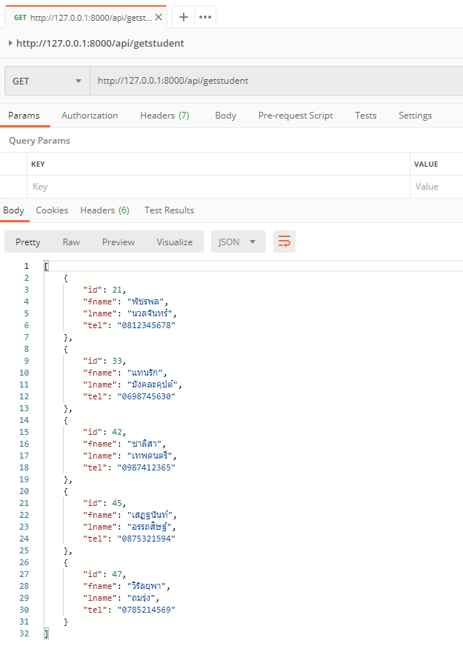
Building a Simple API: GET
สร้าง /api/getstudent เพื่อแสดงข้อมูลของนักศึกษา
app.get('/api/getstudent',(req,res)=>{
res.send(itStudents);
});

Slide 15
Building a Simple API: GET with Query String
Query String คือ ข้อความซึ่งอยู่หลังเครื่องหมาย ? ของ URL เช่น หากเรากรอก URL บน browser เป็น http://localhost:8000/api/querystu?id=21&fname=พัชรพล
Query String หมายถึง id=21&fname=พัชรพล
Express สามารถนำเอา Query String มาใช้งานโดยดูจากค่า property ของ query

Slide 16
Building a Simple API: GET with Query String
สร้าง /api/querystu เพื่อเรียกดูข้อมูลนักศึกษาที่มีรหัสนักศึกษาตามที่กำหนด
app.get('/api/querystu',(req,res)=>{
const myQueryString = req.query;
if(Object.keys(myQueryString).length!= 0){
const stuId = itStudents.find(element => element.id == parseInt(myQueryString.id));
if(stuId){
res.send(stuId);
}else{
res.status(404).send('ไม่พบรหัสนักศึกษานี้');
}
}else{
res.status(404).send('ไม่พบหน้า API ที่เรียก');
}
});

Slide 17
Building a Simple API: GET with Query String
Code | Description
const myQueryString = req.query; | ประกาศตัวแปร myQueryString เก็บออบเจ็กต์ Query String เช่น ?id=21&fname=พัชรพล ค่าในออบเจ็กต์จะมีค่าเป็น { id: '21', fname: 'พัชรพล' }
if(Object.keys(myQueryString).length!= 0) | ใช้ object.keys().length เพื่อตรวจสอบว่าออบเจ็กต์มีอยู่หรือไม่
const stuId = itStudents.find(element => element.id == parseInt(myQueryString.id)); | parseInt(myQueryString.id) ทำการแปลง string เป็น interger เนื่องจากตอนที่สร้าง json object ชื่อ itStudents ข้อมูลของ id เป็น int itStudents.find(); ทำการค้นหาข้อมูลใน itStudents ที่มีเงื่อนไขตรงตามที่กำหนด element => element.id == parseInt(myQueryString.id) เงื่อนไขที่กำหนดคือ ค่าของ id ต้องมี ชนิดข้อมูล และค่าข้อมูลตรงกับ myQueryString.id

Slide 18
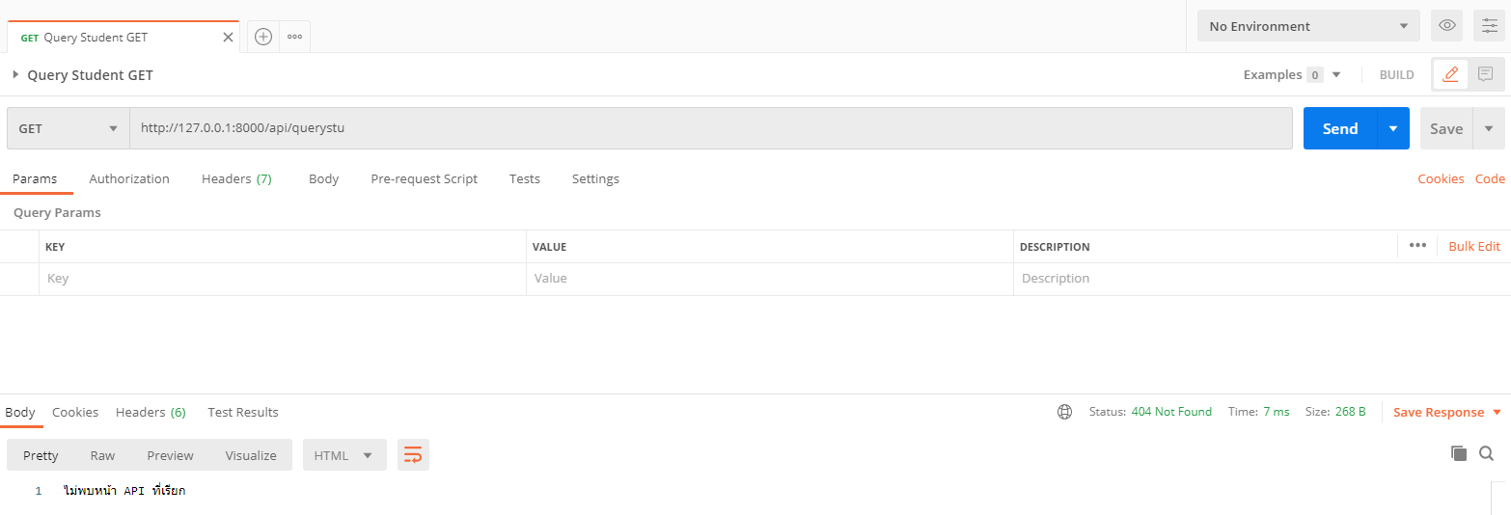
Building a Simple API: GET with Query String
http://127.0.0.1:8000/api/querystu

Slide 19
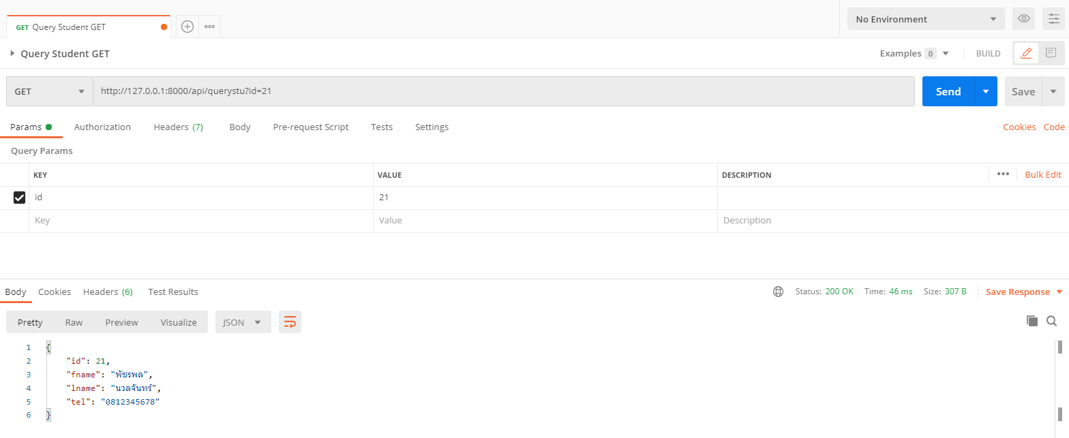
Building a Simple API: GET with Query String
http://127.0.0.1:8000/api/querystu?id=21

Slide 20
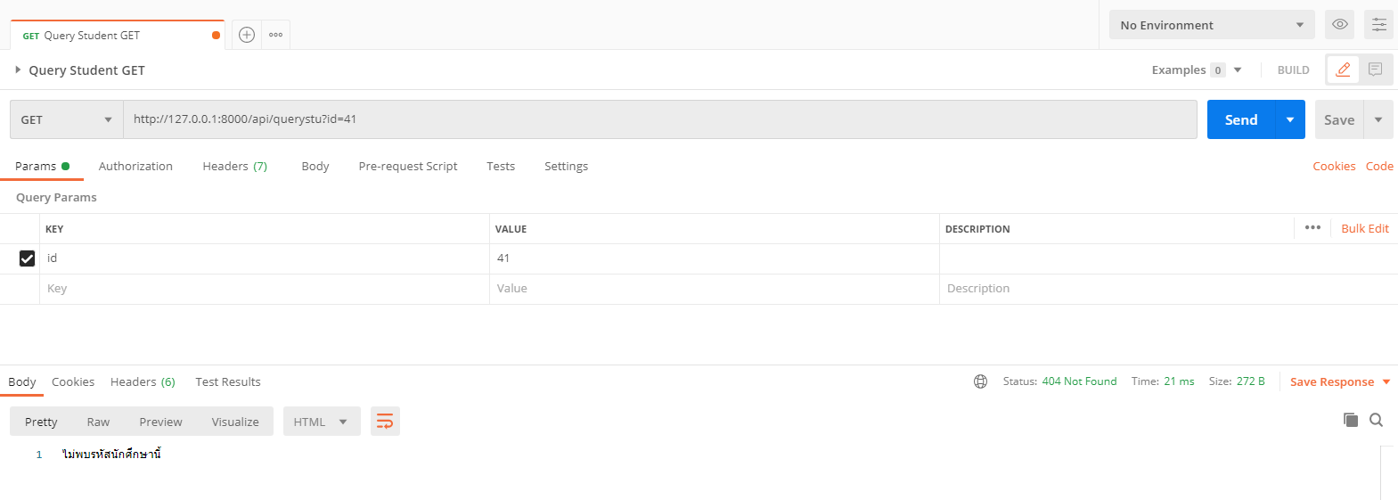
Building a Simple API: GET with Query String
http://127.0.0.1:8000/api/querystu?id=41

Slide 21
Building a Simple API: GET with parameter
สร้าง /api/getstuid/:id เพื่อแสดงข้อมูลของนักศึกษาตามรหัสนักศึกษาที่กำหนด
app.get('/api/getstuid/:id',(req,res)=>{
const stuId = itStudents.find(element => element.id === parseInt(req.params.id));
console.log(req.params.id);
if(stuId){
res.send(stuId);
}else{
res.status(404).send('ไม่พบรหัสนักศึกษานี้');
}
});

Slide 22
Outline
Building a Simple API
Install Package body-parser
GET
POST
PUT
DELETE

Slide 23
Building a Simple API: POST
สร้าง /api/addstu เพิ่มนักศึกษาจำนวน 1 คนเข้าไป
ลำดับที่ | รหัสนักศึกษา (id) | ชื่อนักศึกษา (fname) | นามสกุลนักศึกษา (lname) | เบอร์โทรศัพท์ (tel)
1 | 48 | ฌัลล์ | รุ่งเจริญ | 0745871259

Slide 24
Building a Simple API: POST
สร้าง /api/addstu เพิ่มนักศึกษาจำนวน 1 คนเข้าไป
app.post('/api/addstu',(req,res)=>{
// get data from request body
const stuId = req.body.id;
const stuFname = req.body.fname;
const stuLname = req.body.lname;
const stuTel = req.body.tel;
const newStudent = {
id: stuId,
'fname': stuFname,
'lname': stuLname,
'tel': stuTel
};
itStudents.push(newStudent);
res.send(itStudents);
});
ผลลัพธ์จะแสดงข้อมูลนักศึกษาออกมาทั้งหมดรวมเป็น 6 คน

Slide 25
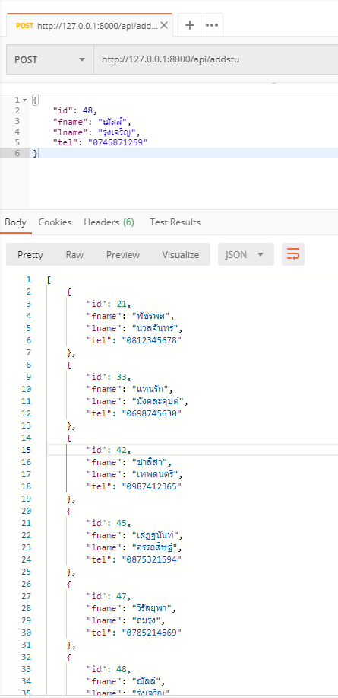
Building a Simple API: POST
สร้าง /api/addstu เพิ่มนักศึกษาจำนวน 1 คนเข้าไป
Notes:
{
"id": 48,
"fname": "ฌัลล์",
"lname": "รุ่งเจริญ",
"tel": "0745871259"
}

Slide 26
Building a Simple API: POST
สร้าง /api/addstudents เพิ่มนักศึกษาจำนวนตั้งแต่ 2 คนขึ้นไป
ลำดับที่ | รหัสนักศึกษา (id) | ชื่อนักศึกษา (fname) | นามสกุลนักศึกษา (lname) | เบอร์โทรศัพท์ (tel)
1 | 48 | ฌัลล์ | รุ่งเจริญ | 0745871259
2 | 50 | ปภาวี | ศรเดช | 0845796321

Slide 27
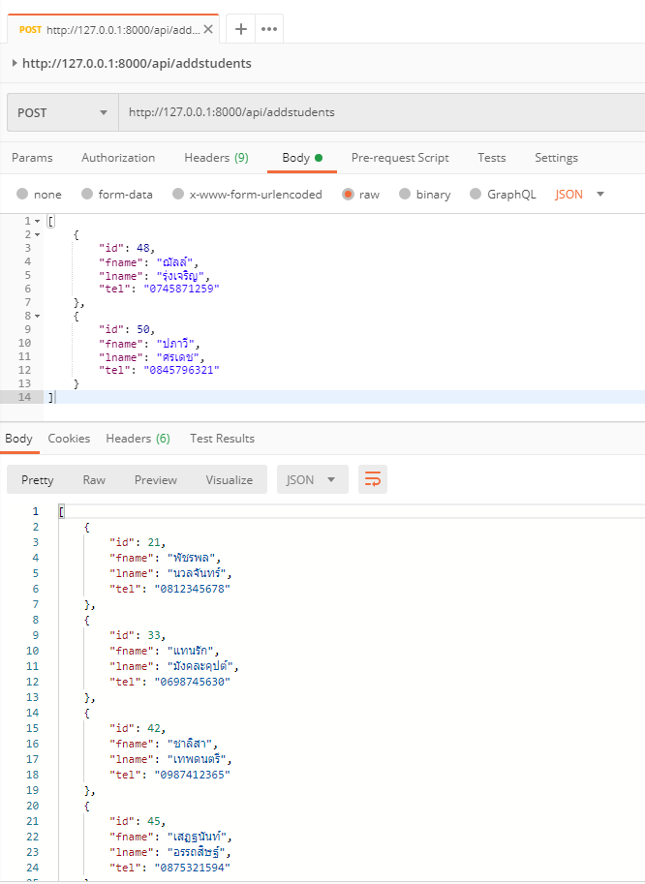
Building a Simple API: POST
สร้าง /api/addstudents เพิ่มนักศึกษาจำนวนตั้งแต่ 2 คนขึ้นไป
Notes:
[
{
"id": 48,
"fname": "ฌัลล์",
"lname": "รุ่งเจริญ",
"tel": "0745871259"
},
{
"id": 50,
"fname": "ปภาวี",
"lname": "ศรเดช",
"tel": "0845796321"
}
]

Slide 28
Building a Simple API: POST
สร้าง /api/addstudents เพิ่มนักศึกษาจำนวนตั้งแต่ 2 คนขึ้นไป
app.post('/api/addstudents',(req,res)=>{
// get data from request body
const stuArr = req.body;
stuArr.forEach(element => {
const stuId = element.id;
const stuFname = element.fname;
const stuLname = element.lname;
const stuTel = element.tel;
const newStudent = {
id: stuId,
'fname': stuFname,
'lname': stuLname,
'tel': stuTel
};
itStudents.push(newStudent);
});
res.send(itStudents);
});
ผลลัพธ์จะแสดงข้อมูลนักศึกษาออกมาทั้งหมดรวมเป็น 7 คน

Slide 29
Outline
Building a Simple API
Install Package body-parser
GET
POST
PUT
DELETE

Slide 30
Building a Simple API: PUT
สร้าง /api/editstu/:id แก้ไขข้อมูลนักศึกษา โดยรับข้อมูลรหัสนักศึกษาที่ต้องการแก้ไข
ต้องการเปลี่ยนเบอร์โทรศัพท์ของนักศึกษารหัส 33 ให้เป็น 0834567890
ตรวจสอบก่อนว่า รหัสนักศึกษาที่รับเข้ามานั้นมีอยู่หรือไม่
ถ้ามีรหัสนักศึกษาคนนี้อยู่ ให้ทำการปรับปรุงข้อมูลของนักศึกษา
ถ้าไม่มีรหัสนักศึกษาคนนี้ ให้ส่ง HTTP Response เป็น 404 พร้อมทั้งแสดงข้อความว่าไม่พบรหัสนักศึกษานี้

Slide 31
Building a Simple API: PUT
สร้าง /api/editstu/:id แก้ไขข้อมูลนักศึกษา โดยรับข้อมูลรหัสนักศึกษาที่ต้องการแก้ไข
app.put('/api/editstu:/id',(req,res)=>{
const stuId = itStudents.find(element => element.id === parseInt(req.body.id));
if(stuId){
stuId.fname = req.body.fname;
stuId.lname = req.body.lname;
stuId.tel = req.body.tel;
}else{
res.status(404).send('ไม่พบรหัสนักศึกษานี้');
}
res.send(itStudents);
});

Slide 32
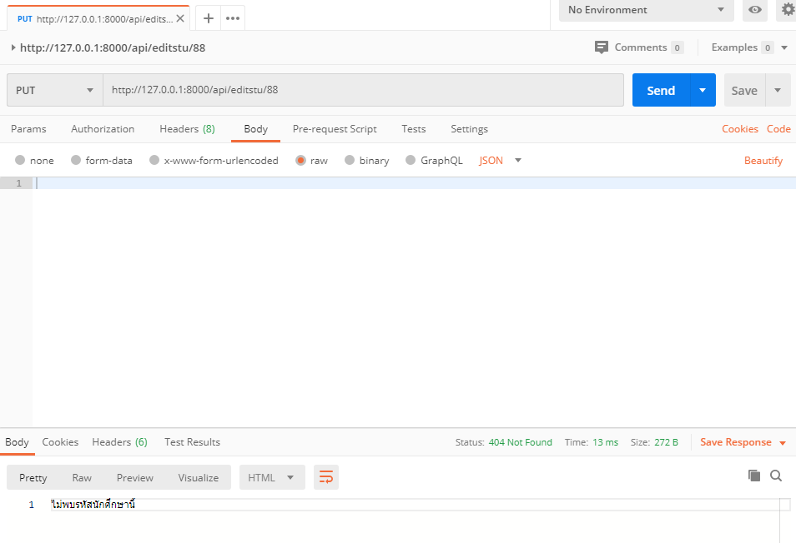
Building a Simple API: PUT
สร้าง /api/editstu/:id แก้ไขข้อมูลนักศึกษา โดยรับข้อมูลรหัสนักศึกษาที่ต้องการแก้ไข

Slide 33
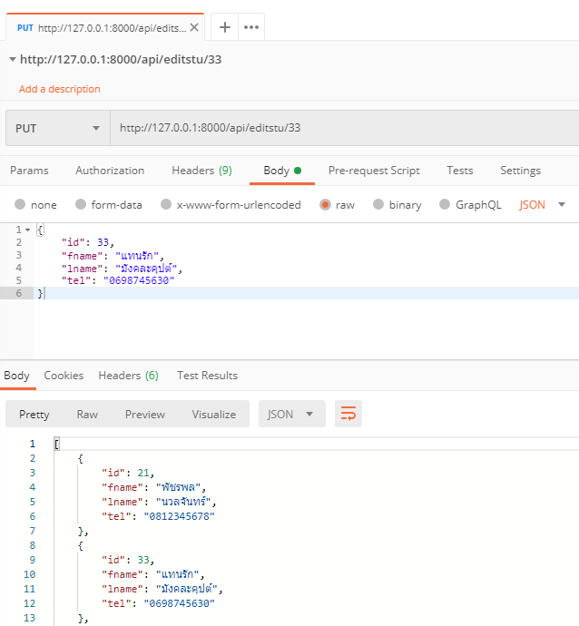
Building a Simple API: PUT
สร้าง /api/editstu/:id แก้ไขข้อมูลนักศึกษา โดยรับข้อมูลรหัสนักศึกษาที่ต้องการแก้ไข

Slide 34
Outline
Building a Simple API
Install Package body-parser
GET
POST
PUT
DELETE

Slide 35
Building a Simple API: DELETE
สร้าง /api/deletestu/:id ลบข้อมูลนักศึกษา โดยรับข้อมูลรหัสนักศึกษาที่ต้องการแก้ไข
ต้องลบของนักศึกษารหัส 33
ตรวจสอบก่อนว่า รหัสนักศึกษาที่รับเข้ามานั้นมีอยู่หรือไม่
ถ้ามีรหัสนักศึกษาคนนี้อยู่ ให้ทำลบข้อมูลของนักศึกษา
ถ้าไม่มีรหัสนักศึกษาคนนี้ ให้ส่ง HTTP Response เป็น 404 พร้อมทั้งแสดงข้อความว่าไม่พบรหัสนักศึกษานี้

Slide 36
Building a Simple API: DELETE
สร้าง /api/deletestu/:id ลบข้อมูลนักศึกษา โดยรับข้อมูลรหัสนักศึกษาที่ต้องการแก้ไข
ต้องลบของนักศึกษารหัส 33
app.delete('/api/deletestu/:id',(req,res)=>{
const stuId = itStudents.find(element => element.id === parseInt(req.params.id));
if(stuId){
const index = itStudents.indexOf(stuId);
itStudents.splice(index,1);
}else{
res.status(404).send('ไม่พบรหัสนักศึกษานี้');
}
res.send(itStudents);
});

Slide 37
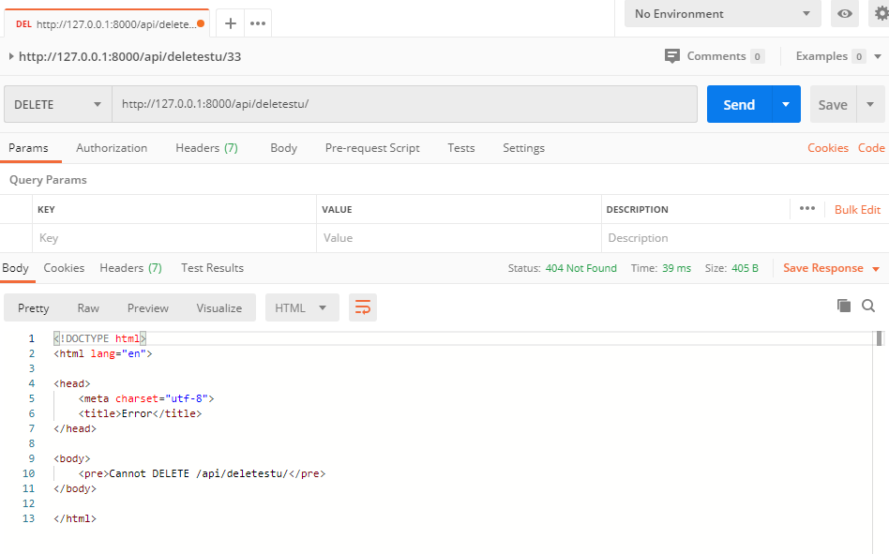
Building a Simple API: DELETE
สร้าง /api/deletestu/:id ลบข้อมูลนักศึกษา โดยรับข้อมูลรหัสนักศึกษาที่ต้องการแก้ไข
ตัวอย่างนี้ไม่ได้ระบุรหัสนักศึกษา

Slide 38
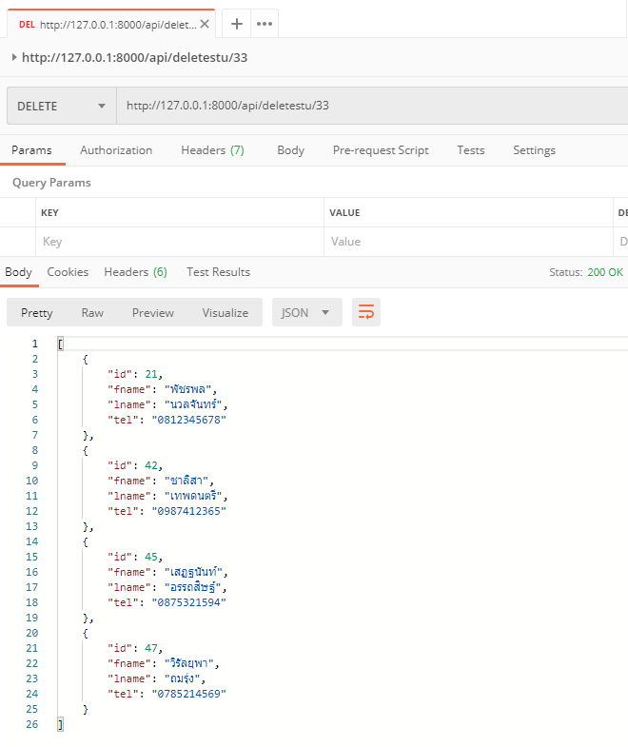
Building a Simple API: DELETE
สร้าง /api/deletestu/:id ลบข้อมูลนักศึกษา โดยรับข้อมูลรหัสนักศึกษาที่ต้องการแก้ไข
ต้องลบของนักศึกษารหัส 33

Slide 39
แบบฝึกหัด

Slide 40
แบบฝึกหัด Building a Simple API
สร้างไฟล์ชื่อ api-exercise.js
ให้นักศึกษาสร้าง api สำหรับการทำ HTTP Request GET, POST, PUT และ DELETE สำหรับจัดการข้อมูลรถยนต์ โดยกำหนดให้ข้อมูลรถยนต์มีดังนี้
รหัส (id) | ยี่ห้อ (brand) | รุ่น (model) | ราคา (price)
C001 | Toyota | Camry | 1,450,000
C002 | Toyota | Vios | 650,000
C003 | Honda | CR-V | 1,500,000
C004 | Honda | Civic | 850,000

Slide 41
เฉลยแบบฝึกหัด Building a Simple API
สร้างไฟล์ชื่อ api-exercise.js
ให้นักศึกษาสร้าง api สำหรับการทำ HTTP Request GET, POST, PUT และ DELETE
const express = require('express');
const app = express();
const port = process.env.PORT || 8000;
app.use(express.json());
const cars =[
{id:'C001', 'brand': 'Toyota', 'model': 'Camry', 'price': '1,450,000'},
{id:'C002', 'brand': 'Toyota', 'model': 'Vios', 'price': '650,000'},
{id:'C003', 'brand': 'Honda', 'model': 'CR-V', 'price': '1,500,000'},
{id:'C004', 'brand': 'Honda', 'model': 'Civic', 'price': '850,000'}
];
app.listen(port,'127.0.0.1',()=>{
console.log(`Listening to request on port ${port}`);
});

Slide 42
เฉลยแบบฝึกหัด Building a Simple API
สร้างไฟล์ชื่อ api-exercise.js
ให้นักศึกษาสร้าง api สำหรับการทำ HTTP Request GET, POST
app.get('/api/car',(req,res)=>{
res.send(cars);
});
app.post('/api/newcar',(req,res)=>{
const newCar = {
id: req.body.id,
'brand': req.body.brand,
'model': req.body.model,
'price': req.body.price
};
cars.push(newCar);
res.send(cars);
});

Slide 43
เฉลยแบบฝึกหัด Building a Simple API
สร้างไฟล์ชื่อ api-exercise.js
ให้นักศึกษาสร้าง api สำหรับการทำ HTTP Request PUT
app.put('/api/updatecar/:id',(req,res)=>{
const carId = cars.find(element => element.id === req.body.id);
if(typeof carId !== 'undefined'){
carId.brand = req.body.brand;
carId.model = req.body.model;
carId.price = req.body.price;
}else{
res.status(404).send('ไม่พบรหัสรถยนต์นี้');
}
res.send(cars);
//res.send(carId);
});

Slide 44
เฉลยแบบฝึกหัด Building a Simple API
สร้างไฟล์ชื่อ api-exercise.js
ให้นักศึกษาสร้าง api สำหรับการทำ HTTP Request DELETE
app.delete('/api/deletecar/:id',(req,res)=>{
const carId = cars.find(element => element.id === req.params.id);
if(typeof carId !== 'undefined'){
const index = cars.indexOf(carId);
cars.splice(index,1);
}else{
res.status(404).send('ไม่พบรหัสรถยนต์นี้');
}
res.send(cars);
});

